Slide 1
삼성 매출데이터 기반 ERP 대시보드 수익 예측 시스템
1팀
안준휘, 이주영, 문희성,강민서, 강성빈

Slide 2
목차
1. 프로젝트 개요
- 주제 선정 배경 및 목표
- 필요성과 기대 효과
2. 개발 환경
- 개발 언어 및 도구
- 프레임 워크
3. 업무 분담 및 개발 일정
- 팀원별 업무 소개
- WBS 기반 개발 일정
4. 백엔드 설계
ERD 및 DB 설계
API 연동 계획
5. 화면 설계
- 웹 사이트 이름 선정
화면 설계 방식
6. 머신러닝 설계
- 수익 예측 모델
- 데이터 전처리 계획
7. RPA 설계
- 업무 자동화 시나리오
8. 개발 및 구현
업무별 구현 방식
개발 결과물
9. 결론
자체평가
한계점 및 개선사항
Q&A

Slide 3
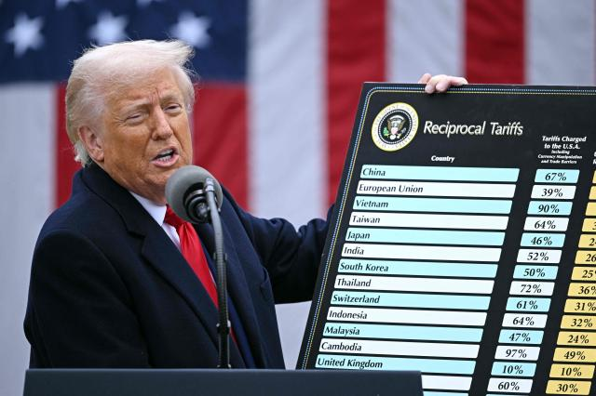
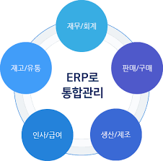
1. 프로젝트 개요- 주제 선정 배경
1. 기업 환경 변화
2. ERP의 중요성
3. 데이터 기반 의사결정의 필요성
step 1
데이터 수집
step 2
데이터 저장
step 3
데이터 전처리
step 6
모델 배포
step 5
데이터 모델링
step 4
데이터 분석
미국 트럼프 정부 출범이후 글로벌 경기 변동성과
공급망 불안정
기업의 자원과 데이터를 통합 관리하는 핵심 시스템
빅데이터 및 AI 기술 발전으로
과거,현재 데이터 기반 미래 수익 예측

Slide 4
1. 프로젝트 개요- 필요성과 기대효과
필요성
1) 실시간 예측 부재
: 기존 ERP는 단순 관리 중심, 미래 수익 예측 한계
2) 데이터 활용 부족
: 방대한 매출데이터가 단순 보고 수준
3) 의사결정 지연
: 경험·직관 중심 의사결정 → 대응 속도 저하
4) 글로벌 경쟁 심화
: 경쟁사 대비 AI 기반 예측 시스템 부족
2. 기대효과
1) 정확한 수익 예측
: AI/빅데이터 기반 미래 매출·이익 전망
2) 자원 배분 최적화
: 생산·인력·재고 관리 효율 향상
3) 의사결정 고도화
: 실시간 대시보드로 빠른 전략 판단 가능
4)경쟁력 강화
: 불확실성 대응력 및 글로벌 경쟁 우위 확보

Slide 5


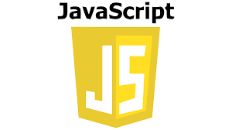


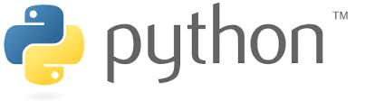






2. 개발환경- 개발 언어 및 도구
1. 개발 언어
2. 개발 도구
3. 서버
4. DB

Slide 6
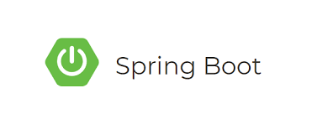
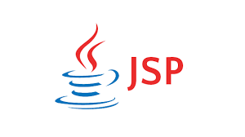
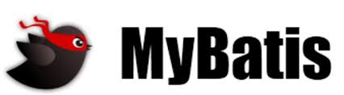
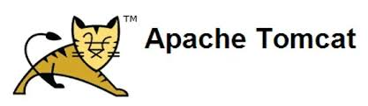

2. 개발환경- 프레임 워크
1.
: 역할 분담이 명확하고 유지보수성 우수, 실무활용에 적합
2.
: 뷰(View) 구현에 적합, Spring과 결합 가능
3.
: ERP 특성상 SQL 관리 용이, 성능 안정적
4.
: 오픈소스 기반으로 가볍고 안정적이면서 Spring Boot 및 JSP 실행환경에 최적화
5.
: ERP 시스템처럼 트랜잭션 관리가 중요한 프로젝트에 적합

Slide 7





3. 업무분담 - 팀원별 업무 소개
안준휘(팀장, RPA)
이주영(백엔드)
문희성(백엔드)
강민서(프론트)
강성빈(머신러닝)
업무
업무
업무
업무
업무
1) 프로젝트 총괄 및 일정관리
2) 회의 진행 및 산출물 검토
3) RPA 프로세스 개발(업무 자동화 시나리오 작성 및 구현)
4) 팀원 간 협업 관리(GitHub)
1) 서버,DB 환경 구축
2) REST API 설계 및 구현(Controller, Service, Repository 계층 활용)
3) 데이터 처리 로직 구현(CRUD 기능 중심)
4) 보안 및 인증(로그인/권한 관리) 기능 개발
1) DB 설계 및 최적화(ERD, 쿼리 작성)
2) 외부 API 연동(공공데이터, Dart API등)
3) 초기 데이터 구축 및 관리
(테스트/운영용 데이터 수천 건 직접 입력 및 검증)
1) UI/UX 설계 및 화면 구현
2) Spring MVC + JSP 기반 페이지 구성 및 동적 화면 처리
3) 백엔드와 연동하여 데이터 처리 및 화면 표시
4) 반응형 웹 및 접근성 고려한 디자인 적용
5) 클라이언트 측 동적 기능 구현
1) 데이터 수집 및 전처리(Dart, 삼성공식홈페이지 IR자료)
2) 머신러닝 모델 개발 (분석, 예측)
3) 모델 성능 평가 및 개선

Slide 8
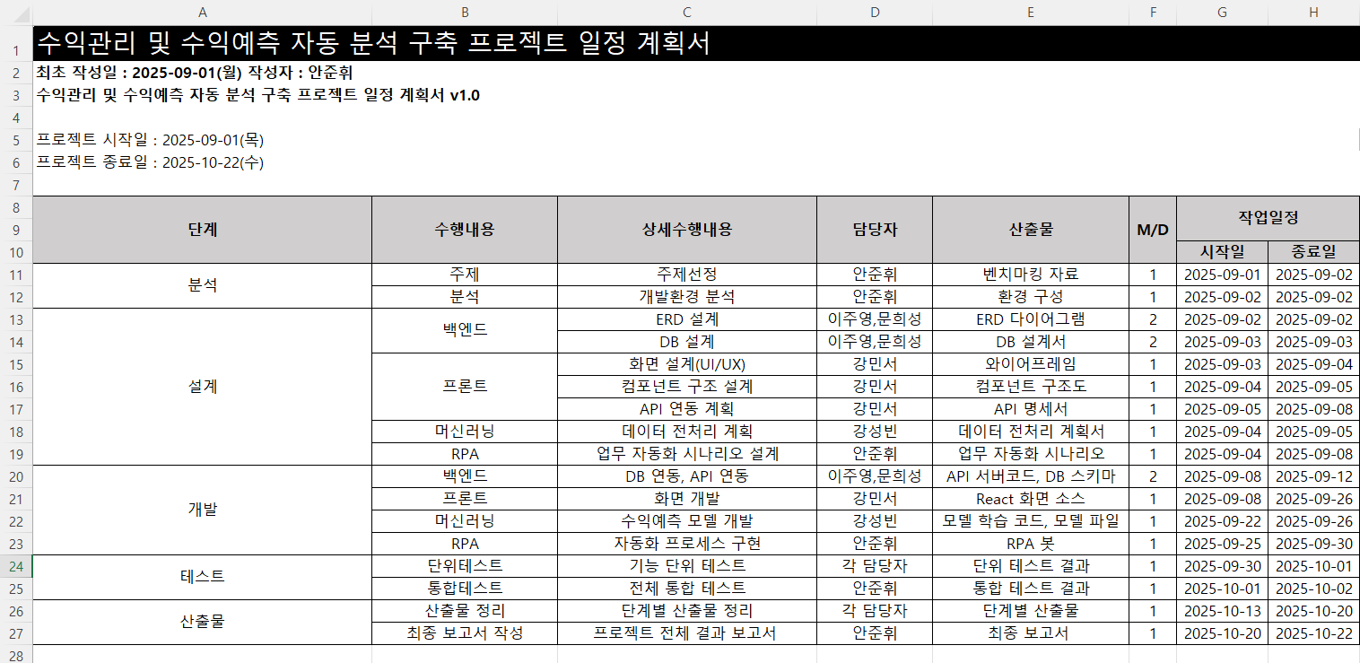
3. 개발일정 - WBS 기반

